Slide 1
组会汇报
汇报人：曹思龙
时间：2024.6

Slide 2
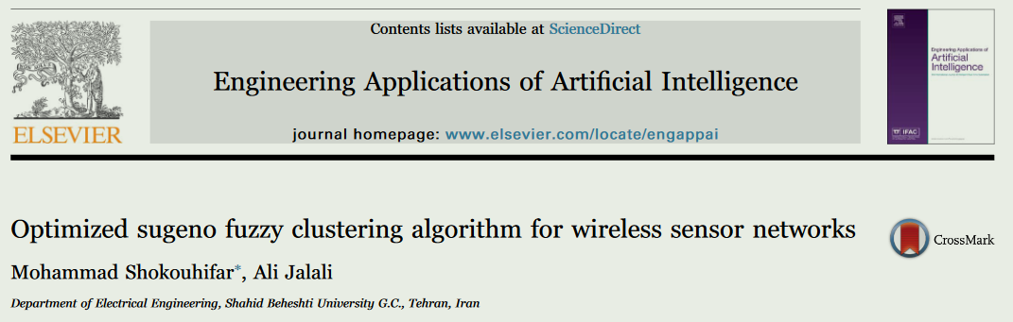
无线传感器网络优化的 Sugeno 模糊聚类算法-LEACH-SF

Slide 3
1.本文提出的现有不足（动机）
1.通常在网络中的所有传感器节点中选择簇首，因此可能会生成不平衡的簇。 2.可控参数，模糊推理系统是手动定义的。 3.现有协议没有根据应用规范进行调整和调优

Slide 4
2.提出-贡献-结论
提出了一种自适应模糊聚类协议（命名为LEACH-SF）
（做了什么）：
1. 提出了一种优化的Sugeno 模糊聚类算法作为WSN中有效的特定应用路由协议。
2.利用模糊c均值算法形成网络上的平衡簇。
3.利用 Sugeno 模糊推理系统选择适当的CH并形成簇。（剩余能量、到汇聚节点的距离以及到簇中心的距离）
4.利用人工蜂群算法优化模糊规则，以根据应用规范延长网络寿命
5.这些 Sugeno 模糊规则应该在LEACH-SF为每个应用程序运行之前进行自适应调整，以延长网络寿命。
6.提出了一种有效的编码方案来表示可行解，并设计了一个加权平均多目标适应度函数来优化LEACH-SF的 Sugeno 模糊规则。 ABC算法的适应度函数可以根据应用规范来定义。

Slide 5
结论： LEACH-SF能够有效地形成平衡簇并最大化网络寿命。LEACH-SF在最小化簇内距离、最大化网络寿命以及最大化基站接收到的数据包数量方面，优于现有的经典和基于模糊的聚类算法。

Slide 6
3. LEACH-SF总体运作
开始
设置阶段：
1. 汇集节点能量和位置信息。
2. 运行FCM聚类和 Sugeno 模糊模型选择CH。
3. CH广播通告消息，通知其成员节点。
4. CH创建TDMA时间表。
稳态阶段：
1. 成员节点向CH发送数据。
2. CH聚合数据并传输到基站。
结束

Slide 7
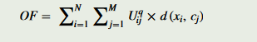
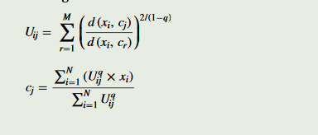
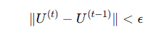
3.1 FCM聚类
FCM 目的是聚类，提前分簇， 输出: centers为聚类好的聚类中心, U为隶属度矩阵, clusters为每个聚类的成员，做到提前分簇
目标函数的基本思想是: 一个好的聚类结果应使得数据点尽可能靠近其所属族的族中心。为了反映这种情况，目标函数计算的是数据点到族中心的距离之和，并通过隶属度 U，和模糊度指数q 来加权
首先初始化 C 和 U，U根据当前C值进行更新，C则根据U,直至隶属度U达到终止条件返回。
终止条件

Slide 8
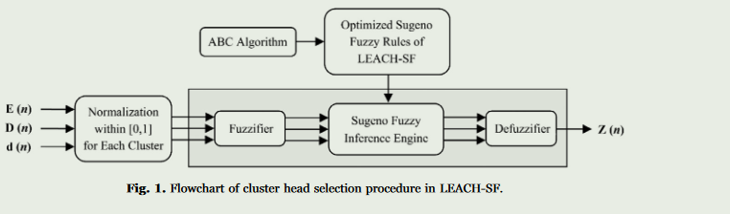
3.2 簇头选取
LEACH-SF中，为选择合适的簇头（CH），在模糊模型的设计中，考虑了三个变量作为模糊输入：剩余能量、到基站的距离和到簇中心的距离。
CH选择过程包括四部分：标准化器、模糊化器、Sugeno 模糊推理引擎和解模糊器。

Slide 9
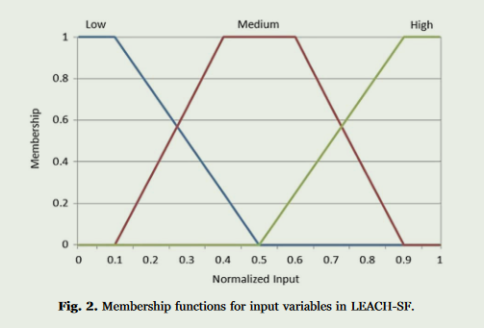
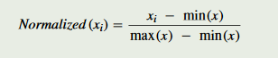
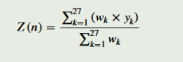
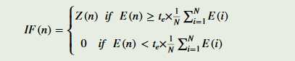
标准化:消除不同取值范围的量纲差异
使用加权平均方法来解模糊并生成最终的清晰值输出Z(n)
模糊化与模糊处理：将标准化的精确值转化为模糊变量，经过sugeno进行模糊推理
确保能量低的不能成为簇头

Slide 10
经过上述流程，将剩余能量、到基站的距离和到簇中心的距离，通过一系列的规则（标准化器、模糊化器、Sugeno 模糊推理引擎和解模糊器），得到z（n），IF , 然后为以分簇好的簇得到最终簇头。

Slide 11
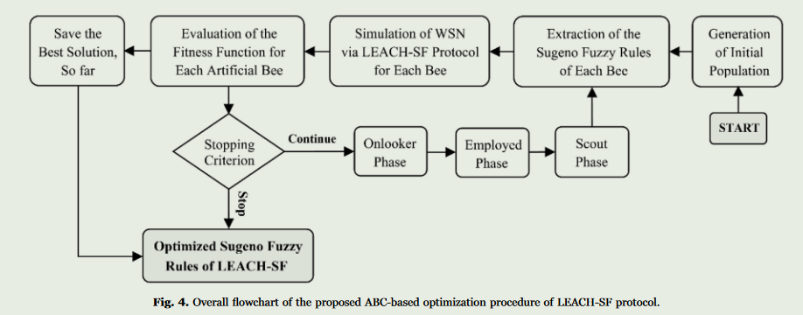
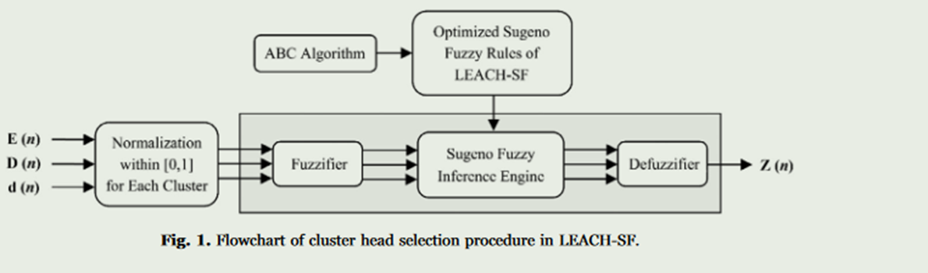
3.3 通过ABC进行规则自动调整
通过ABC进行规则自动调整，用优化的 Sugeno 模糊系统来选择适当的簇头。

Slide 12
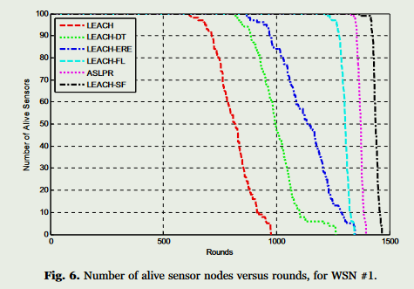
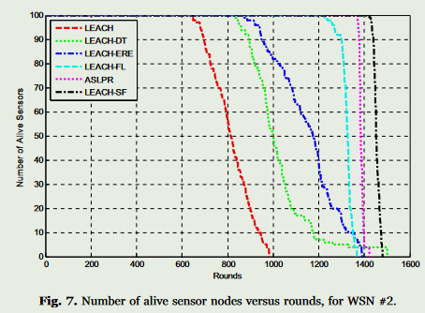
4. 仿真评估

Slide 13
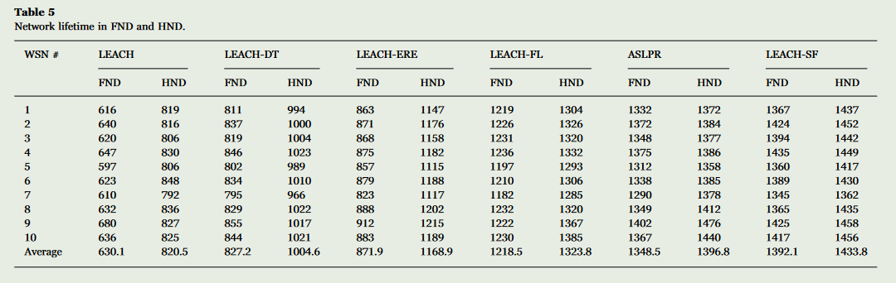
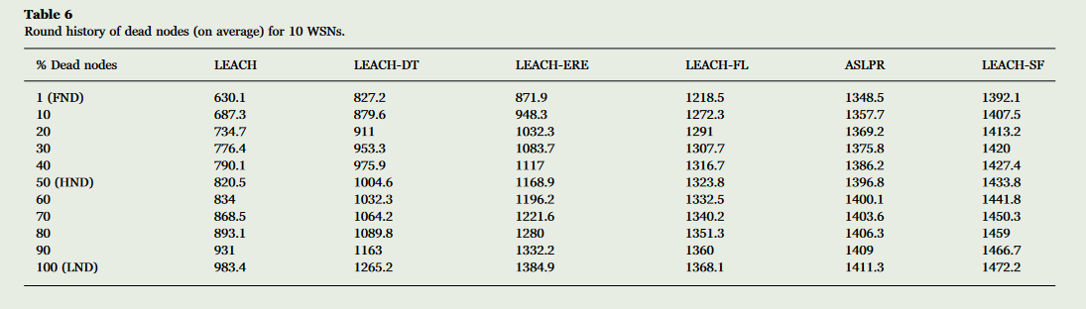

Slide 14
后续计划:
1.继续了解该方向以及其它更广泛的知识
2.重点基础和基础代码学习

Slide 15
谢谢您的观看

